Slide 1
สรุปภาวะเศรษฐกิจและมุมมองการลงทุน
ภาวะเศรษฐกิจต่างประเทศและไทย
สรุปตราสารทุนปี 2025
กลยุทธ์การลงทุน

Slide 2
ประมาณการอัตราการเติบโตทางเศรษฐกิจ
GDP and monetary rates
เศรษฐกิจโลกคาดเติบโต 3.1% ในปี 2026 เทียบคาด 3.5% ในปี 2025 โดยการเติบโตในปี 2026 ปรับลดจากการประมาณการก่อนหน้าที่ 3.3% โดยเป็นการปรับลดการเติบโตของเศรษฐกิจทั้งกลุ่มประเทศที่พัฒนาแล้ว (Developed Markets) และกลุ่มเศรษฐกิจเกิดใหม่ (Emerging Markets) โดยกลุ่มประเทศที่พัฒนาแล้ว คาดเติบโตที่ 1.4% ในปี 2026 เทียบก่อนหน้าคาด 1.6% และกลุ่มเศรษฐกิจเกิดใหม่ คาดเติบโตที่ 4.4% เทียบก่อนหน้าคาด 4.5% โดยหลักมาจากผลกระทบของความขัดแย้งภูมิรัฐศาสตร์ที่รุนแรงขึ้นและหนุนให้ราคาพลังงานปรับตัวขึ้นแรงในช่วงที่ผ่านมา ส่งผลต่อทิศทางของอัตราเงินเฟ้อในหลายประเทศ
ราคาน้ำมันดิบ Brent ปรับตัวขึ้นต่อราว 14% ในเดือนเมษายน 2026 มาอยู่ที่เฉลี่ย 117 เหรียญ/บาร์เรล เทียบเฉลี่ย 103 เหรียญ/บาร์เรลในเดือนมีนาคม จากสงครามที่รุนแรงขึ้นและความกังวลต่ออุปทานที่ขาดแคลนหลังมีการประกาศปิดช่องแคบฮอร์มุซซึ่งคิดเป็น 20% ของการส่งน้ำมันโลก ทั้งนี้แม้จะเริ่มเห็นสัญญาณของการหยุดยิง แต่สถานการณ์ความตึงเครียดยังคงยืดเยื้อ ซึ่งหากความสามารถในการเดินเรือผ่านช่องแคบฮอร์มุซยังคงจำกัด อาจส่งผลให้น้ำมันทรงตัวในระดับสูง แต่หากสถานการณ์คลี่คลายภาย อาจส่งผลให้ราคาน้ำมันทยอยปรับตัวลดลง เนื่องจากหากดูในด้านปัจจัยพื้นฐาน เริ่มเห็นอุปทานในตลาดน้ำมันโลกที่สูงขึ้น หลัง OPEC+ มีมติปรับกำลังการผลิตขึ้น อีก 1.88 แสนบาร์เรล/วันในเดือนมิถุนายน 2026
สำหรับนโยบายการเงิน คาด Fed มีแนวโน้มคงดอกเบี้ยอีกที่ 3.75 ในช่วงครึ่งแรกของปี เพื่อดูสถานการณ์เงินเฟ้อ โดยเฉพาะหลังสงครามในตะวันออกกลางรุนแรงขึ้นและกระทบต่อห่วงโซ่อุปทาน หนุนให้ราคาน้ำมันสูงขึ้น ทั้งนี้หากสถานการณ์คลี่คลายและราคาพลังงานปรับตัวลง อาจเปิดทางให้ Fed สามารถปรับลดดอกเบี้ยต่อได้ในช่วงครึ่งหลังของปี 2026 โดยคาดดอกเบี้ยสิ้นปี 2026 อยู่ที่ 3.25% เพื่อกระตุ้นเศรษฐกิจในช่วงต่อจากนี้ ซึ่งคาดการณ์ดังกล่าวสูงกว่าเมื่อเทียบกับ Dot Plot ล่าสุดของ Fed ในเดือนมีนาคม 2026 ที่คาดดอกเบี้ยจะอยู่ที่ 3.4% ในปี 2026
Sources: Bloomberg, Bualuang Research
Econ\Morgan Stanley Forecast
Private & Confidential For Institutional Only

Slide 3
สหรัฐฯ:เศรษฐกิจไตรมาส 1 ปี 2026 ขยายตัวใกล้เคียงกับคาด ทั้งนี้คาดฟื้นตัวต่อในไตรมาส 2
US ISM PMI : เดือนเมษายน ภาคการผลิต (S&P Global) ขยายตัวเร่งตัวขึ้น ขณะที่ภาคบริการ (S&P Global) พลิกเป็นขยายตัว
เศรษฐกิจสหรัฐฯ ในไตรมาส 1 ปี 2026 ขยายตัว 2.0% QoQ saar ใกล้เคียงกับที่คาดที่ 1.9% QoQ saar และฟื้นตัวจาก 0.5% ในไตรมาส 4 ปี 2025 โดยหลักจากการใช้จ่ายของภาครัฐที่กลับมาขยายตัวที่ 4.4% QoQ saar เทียบกับที่หดตัว 5.6% ในไตรมาสก่อน และการลงทุนที่เร่งตัวขึ้น โดยขยายตัว 8.7% QoQ saar เทียบกับที่ขยายตัว 2.3% ในไตรมาสก่อน ซึ่งแนวโน้มในไตรมาส 2 ปี 2026 คาดจะฟื้นตัว จากการส่งผ่านผลของนโยบายการเงินที่คาดจะหนุนการลงทุนและการบริโภค และแรงส่งจากการฟื้นตัวของภาคการผลิต โดยคาดเศรษฐกิจในไตรมาส 2 ปี 2026 จะขยายตัว 2.3% QoQ saar และทั้งปี 2026 คาดขยายตัว 2.2% เทียบ 2.1% ในปี 2025
เศรษฐกิจในเดือนเมษายน 2026 โดยรวมขยายตัวเร่งตัวขึ้นจากเดือนก่อน โดยได้แรงหนุนจากทั้งภาคการผลิตที่เร่งตัวขึ้นและภาคบริการที่พลิกกลับเป็นขยายตัว โดยดัชนี S&P Global Manufacturing PMI ปรับตัวขึ้นมาที่ 54.0 เทียบกับเดือนก่อนที่ 52.3 ขณะที่ดัชนีภาคบริการ S&P Global Service PMI ปรับขึ้นมาขยายตัวที่ 51.3 เทียบ 49.8 ในเดือนก่อนหน้า โดยหนุนจากการจ้างงานที่ฟื้นตัวขึ้น โดยหากดูตัวเลขการขอรับสวัสดิการว่างงานปรับตัวลงต่อเนื่อง โดยล่าสุดสิ้นเดือนเมษายน 2026 อยู่ที่ 1.89 แสนราย เทียบกับ 2.1 แสนรายสิ้นเดือนมีนาคม และต่ำสุดในรอบ 14 เดือน ทั้งนี้แนวโน้มข้างหน้าอาจเห็นการฟื้นตัวในภาคการผลิตโดยรวมที่ต่อเนื่องได้ จากการฟื้นตัวของการลงทุนโดยรวม รวมถึงหากดูเฉพาะบริษัทขนาดใหญ่ (US ISM Manufacturing PMI) ยังคงเห็นการขยายตัวที่ต่อเนื่องเป็นเดือนที่ 4 ติดต่อกันในเดือนเมษายน 2026 หลังหดตัวมาอย่างยาวนานถึง 3 ปี
อัตราเงินเฟ้อทั่วไป (Headline CPI) ในเดือนมีนาคม 2026 ปรับตัวขึ้นมาทที่ 3.3% YoY จาก 2.4% ในเดือนก่อน ซึ่งเป็นไปตามที่ตลาดคาด โดยหลักมาจากราคาพลังงานที่ปรับตัวขึ้นแรง กลบราคาอาหารที่ชะลอตัว และราคารถมือสองที่ติดลบ สำหรับอัตราเงินเฟ้อพื้นฐาน (Core CPI) ที่ไม่รวมราคาอาหารและพลังงานปรับตัวขึ้นเล็กน้อยที่ 3.2% YoY จาก 3.0% ในเดือนก่อน ซึ่งมาจากราคาด้านบริการที่ปรับตัวขึ้น ขณะที่ราคาที่อยู่อาศัยยังคงทรงตัว ทั้งนี้ในระยะสั้นมีความเสี่ยงที่เงินเฟ้อในหมวดพลังงานอาจปรับตัวขึ้นในระยะสั้น จากปัจจัยภูมิรัฐศาสตร์ที่หนุนให้ราคาน้ำมันปรับตัวขึ้นและยังทรงตัวในระดับสูง
ประมาณการ GDP QoQ, saar รายไตรมาส
Sources: Economic Cycle Research Institute, Bloomberg, Morgan Stanley Research
Private & Confidential For Institutional Only

Slide 4
ยูโรโซน: เศรษฐกิจไตรมาส 1 ปี 2026 ขยายตัวต่ำกว่าคาด ความขัดแย้งภูมิรัฐศาสตร์จะจำกัดการฟื้นตัวในไตรมาส 2
ตัวเลขประมาณการรอบแรก เศรษฐกิจยุโรปในไตรมาส 1 ปี 2026 ขยายตัว 0.4% QoQ saar ขยายตัวต่ำกว่าคาดและชะลอตัวจากไตรมาส 4 ปี 2025 ที่ 0.8% โดยหลักจากผลกระทบของความขัดแย้งระหว่างภูมิภาคที่รุนแรง หนุนให้ราคาพลังงานปรับตัวขึ้น ส่งผลให้อัตราเงินเฟ้อในยุโรปปรับตัวขึ้น คาดจะกดดันการลงทุนและการบริโภค นอกจากนี้ยังมีแรงกดดันมาจากภาคการบริการที่ขยายตัวชะลอตัวลงจากไตรมาสก่อน สำหรับไตรมาส 2 ปี 2026 คาดการฟื้นตัวของเศรษฐกิจจะจำกัด โดยคาดเติบโต 0.1% QoQ, saar โดยกดดันจากราคาพลังงานที่ยังคงอยู่ในระดับสูง แม้จะเริ่มเห็นสัญญาณของการหยุดยิง แต่สถานการณ์ความตึงเครียดยังคงมีอยู่ โดยรวมปี 2026 คาดเติบโต 0.6%
เศรษฐกิจโดยรวมในเดือนเมษายน ชะลอตัวจากเดือนก่อน โดยกดดันจากภาคการบริการที่พลิกกลับเป็นหดตัวกลบภาคการผลิตที่ขยายตัวในอัตราที่เร่งตัวขึ้น โดยดัชนีภาคบริการปรับตัวลงมาหดตัวที่ 47.4 ในเดือนเมษายน จากที่ขยายตัว 50.2 ในเดือนก่อน ขณะที่ดัชนีภาคผลิต (PMI) เดือนเมษายน ปรับตัวขึ้นมาที่ 52.2 เทียบเดือนก่อนที่ 51.6 สำหรับแนวโน้มข้างหน้าอาจเห็นการฟื้นตัวของภาคการผลิตต่อได้ สังเกตจากดัชนีคำสั่งซื้อใหม่ที่ปรับตัวขึ้นต่อเนื่อง อย่างไรก็ตามแนวโน้มภาคบริการอาจเห็นการฟื้นตัวอย่างจำกัด หลังดัชนีคำสั่งซื้อใหม่ของภาคบริการปรับตัวลงต่อเนื่องเป็นเดือนที่ 2 ต่อกัน ประกอบกับดัชนีความเชื่อมั่นภาคบริการที่ลดลง โดยล่าสุดในเดือนเมษายน 2026 อยู่ที่ 0.9 ปรับตัวลงจาก 4.1 ในเดือนมีนาคม ซึ่งต่ำสุดในรอบ 5 ปี นอกจากนี้ราคาน้ำมันปรับตัวขึ้น หากอยู่ในระดับสูงเป็นเวลานาน อาจกดดันทิศทางเงินเฟ้อและจำกัดการฟื้นตัวของการบริโภคในประเทศ
German Ifo business condition survey ปรับตัวลงมาที่ 84.4 ในเดือนเมษายน (กรอบ 12 เดือนที่ 84-89)
อัตราเงินเฟ้อทั่วไป (Headline CPI) ในเดือนเมษายน ปรับตัวขึ้นมาที่ 3.0% YoY จากเดือนก่อนหน้าที่ 2.6% YoY โดยหลักมาจากราคาในหมวดหมู่พลังงานที่ปรับตัวขึ้นแรง หลังสงครามในตะวันออกกลางรุนแรงและกระทบห่วงโซ่อุปทาน ขณะที่อัตราเงินเฟ้อพื้นฐาน (Core CPI) ที่ไม่รวมราคาอาหารและพลังงานปรับตัวลงมาที่ 2.2% YoY ในเดือนเมษายน (เทียบ 2.3% ในเดือนก่อน) อย่างไรก็ตามจากราคาพลังงานที่ยืนในระดับสูงในปัจจุบันด้วยผลกระทบจากสงคราม มีแนวโน้มที่จะหนุนให้อัตราเงินเฟ้อทรงตัวในดับสูงในระยะสั้น ซึ่งหากสถานการณ์คลี่คลายและราคาพลังงานและอัตราเงินเฟ้อปรับตัวลงมาอยู่ในกรอบเป้าหมายของ ECB ความเสี่ยงที่จะเห็นการปรับขึ้นอัตราดอกเบี้ยอาจมีจำกัด โดยล่าสุดคาดอัตราดอกเบี้ยเงินฝากคงอยู่ที่ 2.00% ณ สิ้นปี 2026 ส่วนอัตราดอกเบี้ยรีไฟแนนซ์คงไว้ที่ 2.15%
EU PMI index : เดือนเมษายน ภาคการผลิตขยายตัวในอัตราที่เร่งตัวขึ้น ขณะที่ภาคการบริการพลิกกลับเป็นหดตัว
ประมาณการ GDP QoQ, saar รายไตรมาส
Econ\Econ20
US
Econ\Morgan Stanley Forecast
Global GDP
German Ifo business condition survey -- Google
Sources: Morgan Stanley Research, Bualuang Research
Private & Confidential For Institutional Only

Slide 5
จีน: เศรษฐกิจไตรมาส 1 ปี 2026 ฟื้นตัวตามคาด อาจเห็นการขยายตัวในอัตราที่ชะลอตัวในไตรมาส 2
China PMI Index – ภาคการผลิต RatingDog PMI ขยายตัวในอัตราที่เร่งงตัวขึ้นในเดือนเมษายน
เศรษฐกิจจีนในไตรมาส 1 ปี 2026 เติบโต 5.0% YoY เร่งตัวจากไตรมาสก่อนที่ 4.5% ซึ่งเป็นไปตามที่ตลาด โดยหลักการเติบโตของการส่งออกที่เร่งตัวและการฟื้นตัวของอุปสงค์ในประเทศ สังเกตจากยอดค้าปลีกที่ขยายตัวเฉลี่ย 2.3% YoY ในไตรมาส 1 ปี 2026 เทียบกับเฉลี่ย 2.3% ในไตรมาส 4 ปี 2025
เศรษฐกิจจีนในไตรมาส 2 ปี 2026 คาดชะลอตัวมาที่ 4.5% YoY โดยหลักมาจากการขยายตัวของการส่งออกที่คาดจะขยายตัวชะลอตัวจากไตรมาสก่อน ทั้งปี 2026 คาดโต 4.7% ชะลอตัวจาก 5.0% ในปีก่อน จากภาคอสังหาที่ยังคงอ่อนแอ ขณะที่โอกาสเห็นมาตรการกระตุ้นการบริโภคขนาดใหญ่ในระยะสั้นของภาครัฐอาจจำกัด หลังรัฐบาลประกาศให้ความสำคัญกับการแก้ปัญหาเชิงโครงสร้างในระยะยาว มากกว่าการแก้ปัญหาผ่านการกระตุ้นการบริโภคในระยะสั้น
ดัชนีภาคการผลิต (RatingDog PMI) เดือนเมษายน 2026 ขยายตัวที่ 52.2 เร่งตัวขึ้นเทียบกับ 50.8 ในเดือนก่อน ซึ่งดีกว่าที่ตลาดคาด ทั้งนี้แนวโน้มข้างหน้าอาจเห็นการขยายตัวทที่จำกัด เนื่องจากหากดูเฉพาะบริษัทใหญ่ ดัชนีภาคการผลิต (NBS Manufacturing PMI) ปรับตัวลงและพลิกกลับเป็นหดตัวที่ 49.4 ในเดือนเมษายน เทียบที่ขยายตัว 50.1 ในเดือนก่อนหน้า
อัตราเงินเฟ้อทั่วไป (Headline CPI) เดือนมีนาคม 2026 ปรับตัวลงเป็น 1.0% YoY จาก 1.3% ในเดือนก่อน โดยมาจากราคาสินค้าหมวดหมู่อาหารที่ปรับตัวลง (0.3% เทียบ 1.7% เดือนก่อน) โดยหลักมาจากราคาผัก ผลไม้และเนื้อหมูที่ปรับตัวลงหลังเทศกาลไหว้พระจันทร์ ขณะที่ราคาสินค้าหมวดหมู่ที่ไม่ใช่อาหารปรับตัวลงเล็กน้อย (1.2% เทียบ 1.3% เดือนก่อน) ทั้งนี้ในระยะสั้นอาจเห็นอัตราเงินเฟ้อที่ปรับตัวขึ้นจากราคาพลังงานโลกที่ยังคงททรงตัวในระดับสูง หลังสงครามในตะวันออกกลางรุนแรงและกระทบห่วงโซ่อุปทาน ขณะที่ดัชนีราคาผู้ผลิตเดือนมีนาคม พลิกกลับเป็นบวกที่ 0.5% เทียบ -0.9% เดือนก่อน ซึ่งเป็นการกลับเป็นบวกครั้งแรก หลังติดลบต่อเนื่องถึง 41 เดือน
ประมาณการ GDP YoY รายไตรมาส
Econ\Econ20
Region
Econ\Morgan Stanley Forecast
Global GDP
Sources: Morgan Stanley Research, Bualuang Research
Sources: Morgan Stanley Research, Bualuang Research

Slide 6
ไทย: GDP ไตรมาส 2 เปราะบางชัดขึ้นจากต้นทุนพลังงานและปัญหาเชิงโครงสร้างสะสม
ประมาณการตัวเลขเศรษฐกิจไทยปี 2026
เศรษฐกิจไทยไตรมาส 1 ปี 2026 คาดว่าน่าจะขยายตัวราว 2.2% YoY (กรณีฐาน) (ขยายตัวเล็กน้อยที่ 0.1% QoQ,sa) โดยได้แรงขับเคลื่อนหลักจากการลงทุนโดยตรงจากต่างประเทศ หรือ FDI ในกลุ่มอุตสาหกรรมดิจิทัลและอิเล็กทรอนิกส์ อย่างไรก็ดี เศรษฐกิจไทยไตรมาส 1 ปี 2026 ยังคงเผชิญแรงกดดันหลายด้าน โดยเฉพาะการบริโภคในประเทศที่น่าจะชะลอลงเมื่อเทียบกับไตรมาสก่อนหน้า ซึ่งสาเหตุส่วนหนึ่งมาจากภาคการท่องเที่ยวที่ฟื้นช้ากว่าคาด สะท้อนจากตัวเลขนักท่องเที่ยวต่างชาติในไตรมาส 1 ปี 2026 ที่อยู่เพียง 9.32 ล้านคน หดตัวราว 2.4% YoY ขณะที่ภาคการส่งออกไทยเดือนมีนาคม 2026 ก็กลับมาขยายตัวสูงที่ 18.7% YoY สูงกว่าตลาดคาด ส่งผลให้ภาพรวมไตรมาส 1 ภาคการส่งออกไทยขยายตัวสูงถึง 17.6% YoY แต่ภาคการผลิตกลับขยายตัวเพียง 0.6% สะท้อนถึงปัญหาความไม่เชื่อมโยงกันระหว่างภาคการค้าระหว่างประเทศกับภาคเศรษฐกิจจริงในประเทศอย่างมีนัยสำคัญ ขณะเดียวกัน การนำเข้าที่เร่งตัวสูงถึง 35.7% YoY เร็วกว่าการส่งออกมาก ทำให้ไทยยังคงขาดดุลการค้าต่อเนื่องกว่า 3,339.5 ล้านเหรียญดอลลาร์สหรัฐฯ (สะสม 3 เดือนแรก ขาดดุล 9,476.6 ล้านเหรียญดอลลาร์สหรัฐฯ) ซึ่งหมายความว่า แม้ Headline exports จะออกมาดีกว่าคาด แต่ Contribution ของมูลค่าส่งออกสุทธิต่อ GDP กลับมีแนวโน้มจำกัด ทั้งนี้ การนำเข้าที่เร่งตัวส่วนหนึ่งสะท้อนการนำเข้าสินค้าทุนเพื่อรองรับ FDI ในกลุ่มอุตสาหกรรมดิจิทัลและอิเล็กทรอนิกส์ ซึ่งเป็นบวกต่อศักยภาพเศรษฐกิจในระยะกลาง แต่ในระยะสั้นกลับกดดันดุลการค้า นอกจากนี้ ประเด็น Transshipment ยังเป็นอีกปัจจัยที่ต้องติดตามอย่างใกล้ชิด เนื่องจากอาจทำให้ตัวเลขการค้าเติบโตเร็วกว่าการผลิตจริงในประเทศ
GDP ไทยไตรมาส 2 และไตรมาส 3 ปี 2026 อาจต้องเผชิญแรงกดดันมากกว่าคาด (โดยอาจขยายตัวเพียง 0.9% YoY) โดยเฉพาะภาคการบริโภคไทยมีแนวโน้มถูกกดดันเพิ่มเติม อันเนื่องมาจากราคาพลังงานในประเทศที่ปรับตัวสูงขึ้น ซึ่งกำลังก่อให้เกิด Cost shock ในวงกว้าง และมีแนวโน้มส่งผ่านไปยังราคาสินค้าและบริการหลายหมวด ทั้งอาหาร ค่าขนส่ง และสินค้าอุปโภคบริโภคในชีวิตประจำวัน ส่งผลให้ค่าครองชีพเร่งตัวขึ้นเร็วและบั่นทอนกำลังซื้อของภาคครัวเรือนเพิ่มเติม โดยเฉพาะในภาวะที่ระดับหนี้ครัวเรือนยังอยู่ในระดับสูง ในฝั่งภาคธุรกิจ การเพิ่มขึ้นของต้นทุนท่ามกลางอุปสงค์ที่ยังอ่อนแอ ทำให้การส่งผ่านต้นทุนไม่สามารถเกิดขึ้นได้อย่างสมบูรณ์ ส่งผลให้ Profit margin ของภาคธุรกิจต้องเผชิญกับความท้าทายเพิ่มขึ้น และอาจเป็นการเพิ่มความเสี่ยงที่ภาคเอกชนจะชะลอการลงทุนในระยะสั้น ขณะเดียวกัน ภาคการท่องเที่ยวเองก็อาจได้รับผลกระทบจากต้นทุนการเดินทางที่สูงขึ้น โดยเฉพาะนักท่องเที่ยวระยะไกล ทั้งนี้ การเกิด Cost-push inflation ภายใต้อุปสงค์ในประเทศที่ยังไม่แข็งแรง นับว่าเป็นการเพิ่มความเสี่ยงต่อเศรษฐกิจไทยให้มีลักษณะของการฟื้นตัวไม่ทั่วถึงต่อไป และอาจทำให้ GDP ไทยปี 2026 ชะลอลงเหลือเพียง 1.4% (กรณีฐาน) โดยแรงกดดันหลักมาจากการชะลอตัวของภาคการบริโภคในประเทศที่อาจลดลงเหลือ 1.8% จากประมาณการเดิมที่ 2.6%
แรงกดดันเงินเฟ้อในประเทศระลอกนี้เป็นที่น่ากังวล (แม้ในช่วง 3 เดือนแรกของปี 2026 อัตราเงินเฟ้อทั่วไปจะหดตัวอยู่ที่ 0.54% จากแรงกดดันด้านราคาพลังงาน) เนื่องจากมีลักษณะเป็น Cost-push inflation หรือภาวะเงินเฟ้อที่เกิดจากต้นทุนพลังงานที่สูงขึ้น ทำให้ต้นทุนการผลิตเพิ่มขึ้นตามไปด้วย ผู้ประกอบการอาจจำเป็นต้องปรับขึ้นราคาสินค้าและบริการ แม้ว่าอุปสงค์ในประเทศอาจไม่ได้เพิ่มขึ้นก็ตาม และอาจเป็นการกดดัน Margin ของภาคธุรกิจในบางอุตสาหกรรมที่ผู้บริโภคมีความอ่อนไหวต่อราคา ทั้งนี้ ความรุนแรงของผลกระทบจากการขึ้นราคาน้ำมันจะขึ้นอยู่กับระยะเวลาที่ราคาน้ำมันทรงอยู่ในระดับสูง โดยเฉพาะการที่ราคาน้ำมันดีเซลทรงตัวสูง 2 เดือน อัตราเงินเฟ้อทั่วไปจะเพิ่มขึ้นราว 1.5% แต่หากยืดเยื้อ อัตราเงินเฟ้อทั่วไปอาจเร่งขึ้นถึง 2.9% ส่วนอัตราดอกเบี้ยนโยบาย คาดว่า กนง. จะยังคงอัตราดอกเบี้ยนโยบายเหลือ 1.0% จนถึงสิ้นปี 2026 ภายใต้การรักษา policy space สำหรับความเสี่ยงที่อาจเกิดขึ้นในอนาคตเพิ่มเติม
ประมาณการ GDP QoQsa รายไตรมาส
Econ\Morgan Stanley Forecast
Sheet1
Econ02
GDP
Sources: Bualuang Research
Private & Confidential For Institutional Only
Private & Confidential For Institutional Only

Slide 7
สรุปตราสารทุนปี 2026 Sector performance (2026, April 2026)
ในเดือนเมษายน 2026 SET ปรับตัวขึ้นจากเดือนก่อน (+3.1% MoM, +18.6% YTD) หลัง 1) ความไม่แน่นอนจากสงครามยังอยู่ในระดับสูง แม้เริ่มเห็นความพยายามเจรจา ท่าทีของทั้งสองฝ่ายยังคงมีลักษณะ “ต่อรอง-กดดัน” ควบคู่กัน (negotiation vs escalation rhetoric) ทำให้ risk premium ยังไม่หาย ราคาน้ำมันทรงตัวระดับสูง สะท้อน war premium ยังอยู่ โดย Brent เคลื่อนไหวเหนือ $100/bbl, 2) การส่งออกไทยเดือน มี.ค. 2026 ขยายตัวสูง 18.7%YoY สวนทางกับที่คาดการณ์ว่าจะเห็นผลกระทบจากความขัดแย้งในตะวันออกกลาง โดยแม้ว่าการส่งออกไปยังตลาดดังกล่าวหดตัวแรงที่ -57.1%YoY แต่กระทบภาพรวมการส่งออกไทยไม่มาก โดยการส่งออกสินค้าอิเล็กทรอนิกส์ยังขยายตัวสูงที่ 43.8%YoY แม้ชะลอลงจากเดือนก่อนหน้า แต่ยังเป็นปัจจัยขับเคลื่อนหลักของการส่งออกไทย โดยสินค้าที่เกี่ยวเนื่องกับ AI และ data center ยังมีอุปสงค์ที่แข็งแกร่ง, 3) ทิศทางการลงทุน/FDI คาดยังเติบโตต่อเนื่อง บีโอไอ เผยยอดขอรับส่งเสริมการลงทุนไตรมาสแรก ปี 2569 ทะลุ 1 ล้านล้านบาท จากกว่า 600 โครงการ นำโดยอุตสาหกรรมดิจิทัลและอิเล็กทรอนิกส์ โดยไตรมาสแรก มีการยื่นขอรับส่งเสริมการลงทุนจำนวน 624 โครงการ มูลค่าเงินลงทุน 1,016,962 ล้านบาท เพิ่มขึ้น 2.4 เท่า เมื่อเทียบกับช่วงเดียวกันของปีก่อน, 4) โครงการ “ไทยช่วยไทยพลัส” เตรียมเปิดลงทะเบียนในเดือนพ.ค. 2569 และเริ่มใช้สิทธิในเดือนมิ.ย. 2569 โดยรัฐสนับสนุนค่าใช้จ่าย 60% ขณะที่ประชาชนจ่าย 40% ผ่านแอป เป๋าตัง วงเงินรวม 4,000 บาท แบ่งใช้เดือนละ 1,000 บาท เป็นเวลา 4 เดือน ครอบคลุมประชาชนไทยอายุ 18 ปีขึ้นไปที่ไม่ถือบัตรสวัสดิการแห่งรัฐ ประเมินเป็นบวกต่อหุ้นค้าปลีกและสินค้าอุปโภคบริโภคในประเทศ จากแรงหนุนกำลังซื้อระยะสั้นที่เพิ่มขึ้น, 5) นายกฯ ยืนยันเดินหน้าโครงการ “แลนด์บริดจ์” ชุมพร–ระนอง มูลค่าลงทุน 1 ล้านล้านบาท เพื่อยกระดับโครงสร้างพื้นฐานด้านโลจิสติกส์และดึงเม็ดเงินลงทุนเข้าสู่ประเทศ โดยคาดว่าจะเสนอคณะรัฐมนตรีในช่วง มิ.ย.–ก.ค.นี้ และ 6) ภาพรวมกำไรกลุ่มธนาคารใน 1Q26 อยู่ที่ 5.7 หมื่นล้านบาท สูงกว่าที่เราคาด 15% (และตลาดคาด 12%) จาก cost/income ratio ที่ดีกว่าคาด และรายได้ non-NII ที่ดีกว่าคาด ทั้งในด้านของรายได้ค่าธรรมเนียมและกำไรจากเงินลงทุน โดยกำไร 1Q26 ลดลง 2% YoY (NIM ที่อ่อนตัวลง) แต่เพิ่มขึ้น 20% QoQ (ค่าใช้จ่ายดำเนินงานลดลง) ธนาคารที่รายงานกำไรเติบโต YoY นำโดย KKP, KBANK, KTB และ TISCO ในทางกลับกัน กำไรสุทธิของ SCB และ BBL กลับปรับลดลง YoY ขณะที่กำไรของ TTB ออกมาทรงตัว YoY
ภาพรวม SET earnings revision เดือนเมษายนปรับเพิ่มขึ้น +1.4% (จาก +0.9% ตั้งแต่ต้นปี) แต่แรงหนุนมาจากเพียงไม่กี่กลุ่ม ได้แก่ กลุ่มวัฏจักร (cyclical stocks) ได้แก่ พลังงานและปิโตรเคมี ซึ่งได้ประโยชน์จากราคาสินค้าโภคภัณฑ์ที่ปรับตัวสูงขึ้น (commodity upcycle) ทั้งค่าการกลั่น (GRM) และส่วนต่างปิโตรเคมี (chemical spreads) ขณะเดียวกัน กลุ่มอิเล็กทรอนิกส์ยังได้รับแรงหนุนจากอุปสงค์ด้าน AI และ data center ที่แข็งแกร่ง (AI-driven demand) ในทางตรงกันข้าม กลุ่มที่มีความอ่อนไหวต่อต้นทุนพลังงาน (energy-sensitive sectors) เริ่มเผชิญการปรับลดประมาณการกำไร (earnings downgrade) อาทิ กลุ่มสายการบิน (airlines) รวมถึงกลุ่มที่เชื่อมโยงการบริโภคในประเทศ เช่น ค้าปลีก อสังหาริมทรัพย์ และการเงิน ซึ่งสะท้อนแรงกดดันจากต้นทุนพลังงานและค่าครองชีพที่เพิ่มขึ้น
ทั้งนี้ นักลงทุนต่างชาติขายสุทธิเดือนเมษายนราว 2.4 พันล้านบาท (ทั้งปีซื้อสุทธิ 1.7 หมื่นล้านบาท เทียบปีที่แล้วขายสุทธิ 1.1 แสนล้านบาท)
Regional indices performance (%YTD)
Regional indices performance (%M-M)
Z_Request\ AIA \Monthly_21.xlsx
change D82, E82
R50 R40
R90 R70
Note: Closing price 30 April 2026
Source: Bloomberg
Private & Confidential For Institutional Only
Notes:
Fed ลดน้อยกว่าคาด + easy e-receipt + trump ขู่เก้บภาษียุโรป

Slide 8
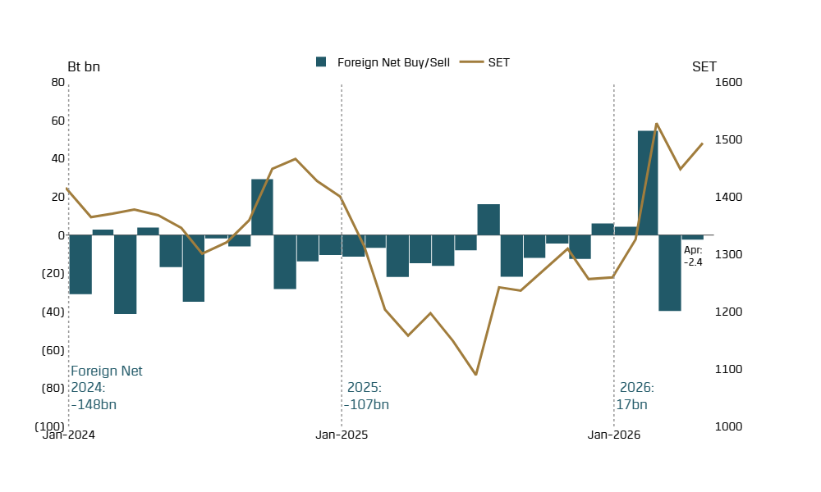
กลยุทธ์การลงทุนตราสารทุนไทย – ความเสี่ยงสงครามยังคงสร้างความผันผวนระยะสั้น
ตลาดหุ้นไทยในเดือนพฤษภาคมคาดเคลื่อนไหวในกรอบ 1440–1530 จุด หลังช่วงปลายฤดูกาลประกาศงบ (late earnings season) ตลาดจะเข้าสู่โหมดประเมินความจริง (reality check mode) อย่างเต็มตัว โดยในเดือนพฤษภาคม นักลงทุนจะเริ่มให้น้ำหนักกับผลกระทบเชิงโครงสร้างจากสงครามและต้นทุนพลังงานต่อทิศทางกำไรไตรมาส 2 มากขึ้น หลังจากต้นทุนการผลิตและบรรจุภัณฑ์ (production & packaging cost) รวมถึงต้นทุนขนส่ง (logistics cost) เริ่มถูกส่งผ่านเข้าสู่ระบบเศรษฐกิจจริง และมีแนวโน้มทวีความรุนแรงในไตรมาส 3
แต่ Downside จำกัดหลังทิศทางกำไรหุ้นขนาดใหญ่ยังแข็งแกร่ง แม้การปรับประมาณการกำไร (earnings revisions) ในเดือนเมษายนปรับเพิ่มขึ้น +1.4% (จาก +0.9% ตั้งแต่ต้นปี) แต่แรงหนุนมาจากเพียงไม่กี่กลุ่ม ได้แก่ กลุ่มวัฏจักร (cyclical stocks) ได้แก่ พลังงานและปิโตรเคมี ซึ่งได้ประโยชน์จากราคาสินค้าโภคภัณฑ์ที่ปรับตัวสูงขึ้น (commodity upcycle) ทั้งค่าการกลั่น (GRM) และส่วนต่างปิโตรเคมี (chemical spreads) ขณะเดียวกัน กลุ่มอิเล็กทรอนิกส์ยังได้รับแรงหนุนจากอุปสงค์ด้าน AI และ data center ที่แข็งแกร่ง (AI-driven demand) แต่หุ้นที่มีการปรับประมาณการกำไรขึ้นในช่วง 1 เดือนที่ผ่านมา คิดเป็นสัดส่วนสูงถึง 55.3% ของมูลค่าตลาด (market cap) ของ SET และหากพิจารณาหุ้นที่มีแนวโน้มกำไรไตรมาส 2 เติบโต YoY จะครอบคลุมราว 48.8% ของ market cap นำโดยหุ้นขนาดใหญ่ เช่น PTTGC ( ปรับประมาณการกำไรขึ้น +77.3% ใน 1 เดือนที่ผ่านมา), TOP (+15.8%), PTTEP (+13.2%), SCC (+6.5%), DELTA (+3.9%), PTT (+2.4%), TRUE (+1.3%), GULF (+1.3%)
ทั้งนี้ นโยบายภาครัฐ (policy support) จะเป็นตัวแปรหลักในการพยุงตลาด ท่ามกลางแรงกดดันจากต้นทุนพลังงานและการชะลอของกำไรในบางอุตสาหกรรม หลังเริ่มเห็นความชัดเจน ทั้งการเร่งดึงการลงทุนโดยตรงจากต่างประเทศ (FDI) นำโดยอุตสาหกรรมดิจิทัลและอิเล็กทรอนิกส์ ขณะที่ โครงการ “ไทยช่วยไทยพลัส” เตรียมเปิดลงทะเบียนในเดือนพ.ค. 2569 และเริ่มใช้สิทธิในเดือนมิ.ย. 2569 โดยรัฐสนับสนุนค่าใช้จ่าย 60% ขณะที่ประชาชนจ่าย 40% ผ่านแอป เป๋าตัง วงเงินรวม 4,000 บาท แบ่งใช้เดือนละ 1,000 บาท เป็นเวลา 4 เดือน ครอบคลุมประชาชนไทยอายุ 18 ปีขึ้นไปที่ไม่ถือบัตรสวัสดิการแห่งรัฐ ประเมินเป็นบวกต่อหุ้นค้าปลีกและสินค้าอุปโภคบริโภคในประเทศ จากแรงหนุนกำลังซื้อระยะสั้นที่เพิ่มขึ้น ลดความเสี่ยงคุณภาสินทรพกลุ่มเปราะบาง
ภายใต้บริบทดังกล่าว ธีมการลงทุนยังเน้น 5 กลุ่มหลัก ได้แก่เน้นกลุ่มทิศทางกำไรยังโต/ฟื้นเด่น –ความเสี่ยงผลกระทบต้นทุนพลังงานต่ำกว่า 5 ธีมหลัก ได้แก่ 1) ผู้ชนะจากภาวะอุปทานตึงตัวและวัฏจักรสินค้าโภคภัณฑ์รอบใหม่ chemical spread ยืนสูง (“Supply disruption beneficiaries”) PTTGC, IVL 2) วัฏจักรลงทุนโครงสร้างพื้นฐาน–Data Center และเศรษฐกิจดิจิทัล (National infrastructure supercycle) ผ่าน BOI fast pass และ FDI ที่เร่งตัว โดยเฉพาะ data center value chain หนุนการเติบโตระยะกลาง–ยาว GULF, GUNKUL, TRUE, WHA, WHAUP 3) กลุ่มกำไร/กระแสเงินสดแกร่ง-พึ่งพาเศรษฐกิจในประเทศผลกระทบสงครามต่ำ-สัดส่วนต้นทุนพลังงานต่ำ/ส่งผ่านต้นทุนได้ (pricing power)-มาตรการรัฐฯ หนุนการฟื้นตัว (War-resilient domestic earnings with stimulus-driven upside) CPN, CPALL 4) ผู้นำปันผลสูง-กำไรแข็งแกร่งจากธุรกิจบริหารความมั่งคั่ง (Wealth management) –รับอานิสงส์ TISA หนุนเงินทุนไหลเข้า (Dividend leaders with TISA-driven inflows) เช่น KTB 5) หุ้นที่ราคาปรับตัวลงแรงกว่าปัจจัยพื้นฐาน/มี catalyst หนุนการฟื้นตัวหลังสงคราม (Over-penalized valuation & post-war re-rating) BH, ITC
Foreign net buy/sell in the stock market and SET index
Foreign holding in SET – อยู่ที่ระดับ 38.8% เทียบกับในช่วงสิบปีที่ผ่านมา (26%-39%) ไม่รวม DELTA อยู่ที่ 26.2%
Econ\Aprket01\SET-FB-FS.xls
Sheet1
G335
ForeignStock
DQ210
Foreign holding
SET-FB-FS
ForeignSET
Sources: SET, Bualuang Research
Private & Confidential For Institutional Only
Notes:
29.6% in March

Slide 9
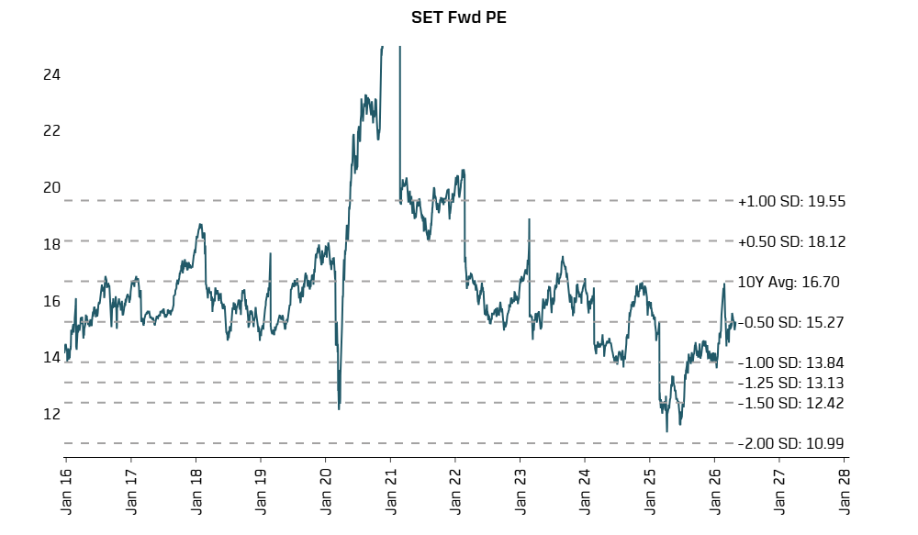
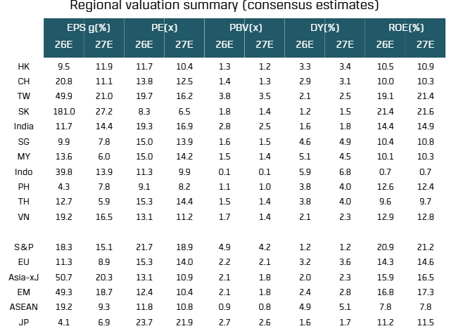
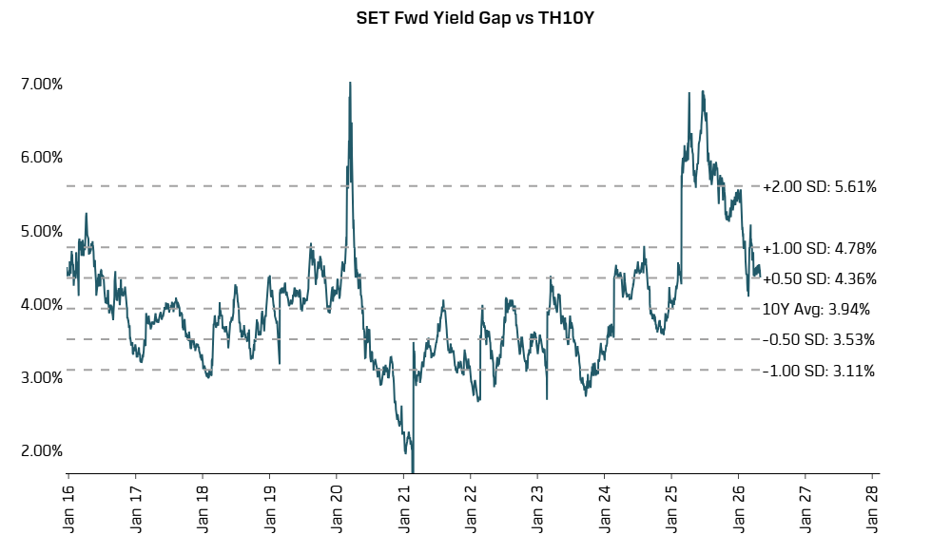
กลยุทธ์การลงทุนตราสารทุนไทย
Forward PER of SET : 2025E PER ของไทยที่ 15.3x (อยู่ต่ำกว่าค่าเฉลี่ยระยะยาว 0.5SD, ค่าเฉลี่ยระยะยาวของ SET อยู่ที่ 16.7x)
2026E PER ของไทยที่ 15.3x (อยู่ต่ำกว่าค่าเฉลี่ยระยะยาว 0.5SD, ค่าเฉลี่ยระยะยาวของ SET อยู่ที่ 16.7x) ท่ามกลางความเสี่ยงเศรษฐกิจโลกชะลอตัว
PER ของไทยเทียบกับ Asean (มาเลเซีย อินโดนีเซีย ฟิลลิปปินส์) ปี 2026E ที่ 11.8x
Forward Earnings yield gap of SET (เทียบกับอัตราผลตอบแทนพันธบัตรรัฐบาลไทย 10 ปี) earnings yield gap อยู่ที่ 4.37% เทียบค่าเฉลี่ย 10 ปีที่ 3.9%
Regional valuation summary
Forward Earnings yield gap of SET : เทียบกับอัตราผลตอบแทนพันธบัตรรัฐบาลไทย 10 ปี earnings yield gap อยู่ที่ 4.37% เทียบค่าเฉลี่ย 10 ปีที่ 3.9%
Econ\Aprket01\SET-Region.xls
Region
AK163
BS141
B219
Sources: Bloomberg, Bualuang Research
Private & Confidential For Institutional Only
Notes:
JCI index PER 14x on average

Slide 10
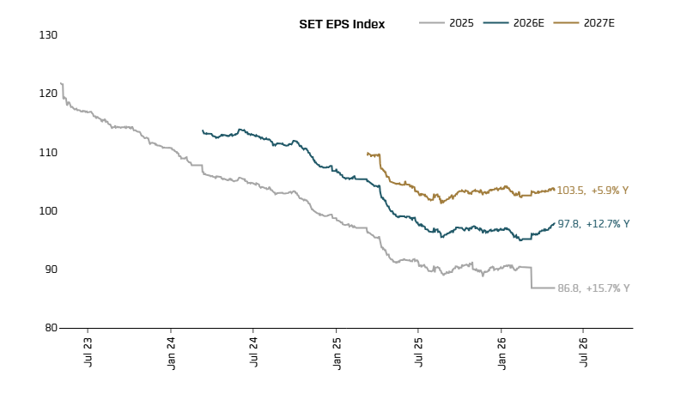
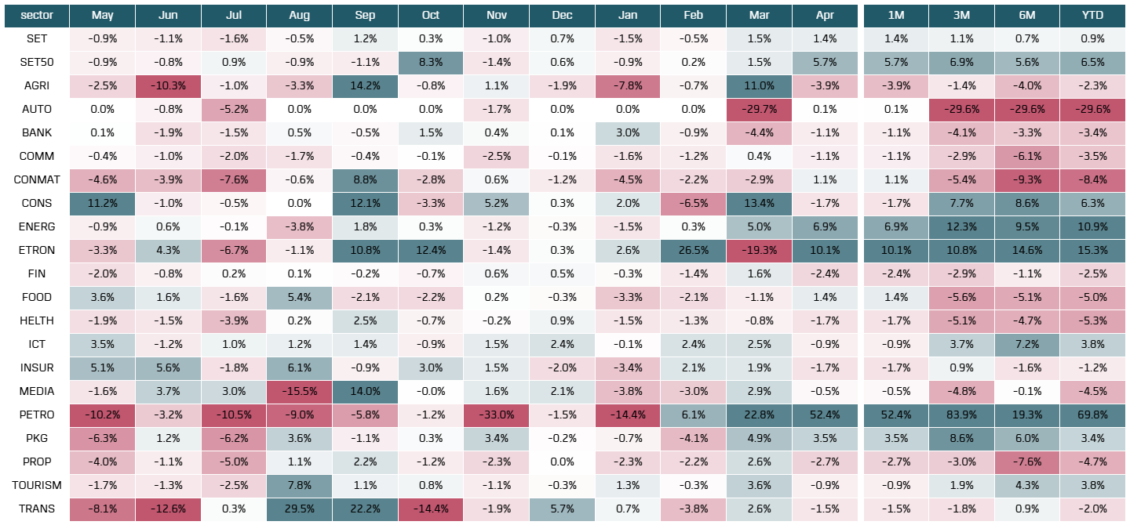
ประมาณการกำไรโตปี 2026 (consensus)
SET EPS (consensus) – เริ่มเห็นการปรับประมาณการณ์กำไรขึ้น +1.4% ใน 1 เดือนที่ผ่านมา นำโดยกลุ่มพลังงาน ปิโตรเคมี และอิเล็กทรอนิกส์ ขณะที่กลุ่มสายการบิน รวมถึงกลุ่มที่เชื่อมโยงการบริโภคในประเทศ เช่น ค้าปลีก อสังหาริมทรัพย์ การเงินยังถูกปรับลง
SET EPS growth and GDP – กำไรบริษัทคาดเติบโตในปี 2026 การลงทุนภาคเอกชนเป็นปัจจัยหนุนหลัก ในขณะที่สงครามยังคงเป็นปัจจัยเสี่ยงสำคัญ
EPS forecast revision
2.0
1.4
12.7
5.9
Econ\Aprket01\ Earn_Est1.xls
Region
C56
Econ\Aprket01\ PER-PBV.xls
Sheet1
CR110
Private & Confidential For Institutional Only
Sources: Bloomberg, BoT, Bualuang Research
Notes:
5

Slide 11
กลยุทธ์การบริหารพอร์ต
ปัจจัยบวก
ปัจจัยลบ
การเร่งตัวของการลงทุนโดยตรงจากต่างประเทศ (FDI) สะท้อนผ่านยอดคำขอส่งเสริมการลงทุนของ BOI ในไตรมาส 1Q26 ที่ทะลุ 1 ล้านล้านบาท เพิ่มขึ้น 2.4 เท่า YoY โดยกระจุกตัวในอุตสาหกรรมดิจิทัล/ data center อิเล็กทรอนิกส์ ซึ่งเป็น new S-curve ของเศรษฐกิจไทย คาดจะแปลงเม็ดเงินลงทุน (approved investment) ไปสู่การลงทุนจริง (real capex deployment) ในช่วง 1–2 ปีข้างหน้า ส่งผลให้ความต้องการใช้ไฟฟ้า พื้นที่นิคม และสาธารณูปโภคเพิ่มขึ้นอย่างมีนัยสำคัญ
รัฐบาลเคาะวาระแห่งชาติด้านพลังงาน หนุนประชาชนติดตั้ง Solar Rooftop เต็มสูบ สั่ง กพช.รับซื้อไฟส่วนเกินเข้าสู่ระบบในอัตรา 2.20 บาท/หน่วย นำร่อง 500 เมกะวัตต์ พร้อมสั่ง 3 การไฟฟ้าฯ ปฏิรูปขั้นตอนขออนุญาตผ่าน One Stop Service ติดตั้งจบภายใน 7-30 วัน
ตัวเลขการส่งออกสินค้าอิเล็กทรอนิกส์ของไทยเติบโตสูงถึง +43.8% YoY เดือนมี.ค. สะท้อนอุปสงค์จาก AI และ data center ในตลาดโลก นำโดยเครื่องคอมพิวเตอร์และอุปกรณ์ (ขยายตัว 29.3% YoY หรือขยายตัว 37.4% MoM) ส่วนประกอบคอมพิวเตอร์ (ขยายตัว 189.7% YoY หรือขยายตัว 44.4% MoM) เครื่องโทรศัพท์และอุปกรณ์ (ขยายตัว 179.7% YoY หรือขยายตัว 30.2% MoM) รวมถึงเซมิคอนดักเตอร์ (ขยายตัว 14% YoY หรือขยายตัว 18.1% MoM) หนุนการส่งออกไทย
ความตึงเครียดด้านภูมิรัฐศาสตร์ส่งผลให้กำลังการผลิตปิโตรเคมีทั่วโลกราว 20% ได้รับผลกระทบจากการหยุดซ่อมฉุกเฉิน (force majeure) และข้อจำกัดด้านวัตถุดิบ (feedstock shortage) ทำให้ฝั่งอุปทานต้องใช้เวลาในฟื้นฟู ส่งผลให้ส่วนต่างราคาปิโตรเคมี (chemical spreads) ยังคงยืนในระดับสูงต่อเนื่องในปี 2026
มาตรการ “ไทยช่วยไทยพลัส” จะช่วยจำกัด downside โดยเปิดลงทะเบียน พ.ค. 2026 และเริ่มใช้ มิ.ย. 2026 รัฐสนับสนุน 60% วงเงิน 4,000 บาท/คน (เดือนละ 1,000 บาท นาน 4 เดือน) มาตรการนี้จะช่วยเพิ่มสภาพคล่องฐานราก กระตุ้นกำลังซื้อระยะสั้น และลดแรงกดดันภาระหนี้
อัตราดอกเบี้ยนโยบายยังอยู่ในระดับต่ำต่อเนื่อง ประเมินดอกเบี้ยธปท. คงอยู่ที่ 1% ในปีนี้ ช่วยพยุงเศรษฐกิจ
จำนวนนักท่องเที่ยวคาดลดลงเหลือ 30.4 ล้านราย (ลดลง 5% YoY) จาก 33.0 ล้านคนในปี 2025 ผลกระทบของสงคราม
ความเสี่ยงที่การปรับลดอัตราดอกเบี้ยจะล่าช้ามีแนวโน้มเพิ่มขึ้น จากผลกระทบของสงครามที่ทำให้ราคาพลังงานปรับสูงขึ้น และอาจหนุนเงินเฟ้อในระยะสั้น ส่งผลให้ธนาคารกลางสหรัฐฯ (Fed) อาจจำเป็นต้องคงดอกเบี้ยในระดับสูงเป็นเวลานานขึ้น (higher for longer) หรือในกรณีเลวร้ายอาจกลับมาใช้นโยบายเข้มงวดมากขึ้น (higher policy rate)
ความเสี่ยงความขัดแย้งระหว่างรัสเซีย–ยูเครน และอิสราเอล–อิหร่าน ที่หากยืดเยื้อ อาจเพิ่มความเสี่ยงเงินเฟ้อ เพิ่มความเสี่ยง stagflation
ความเสี่ยงด้านเงินเฟ้อจากต้นทุน (cost-push inflation) มีแนวโน้มเร่งตัวขึ้น หลังราคาน้ำมันดีเซลปรับขึ้นเหนือ 40 บาท/ลิตร จาก 29.94 ก่อนหน้า ขณะที่ต้นทุนค่าครองชีพอื่นๆ โดยเฉพาะราคาอาหารเริ่มทยอยปรับสูงขึ้น ส่งผลให้แรงกดดันด้านค่าครองชีพเพิ่มขึ้น และอาจเป็นปัจจัยลบต่อกำลังซื้อภายในประเทศในระยะถัดไป
หนี้ครัวเรือนยังอยู่ในระดับสูง อาจกดดันการบริโภคในประเทศ และอาจลดทอนแรงหนุนจากมาตรการภาครัฐฯ
ความเสี่ยงการคลังเพิ่มขึ้น หลังรัฐบาลมีแผนกู้เงิน 5 แสนล้านบาท (พ.ร.ก.กู้เงิน) อาจดันหนี้สาธารณะใกล้แตะ 75% ต่อ GDP จากราว 64-66% ในปัจจุบัน เพิ่มความเสี่ยงทางการคลังและหนี้ครัวเรือนอย่างสูง หากกู้เพื่อแจกโดยไม่สร้างรายได้หรือขีดความสามารถในการแข่งขัน จะนำไปสู่ "วิกฤตการคลัง" เพราะเศรษฐกิจโตต่ำแต่หนี้สูงขึ้น ท่ามกลางภาวะเงินเฟ้อและความขัดแย้งในตะวันออกกลางที่ส่งผลต่อต้นทุนพลังงาน
Private & Confidential For Institutional Only

